Slide 1
高性能网络通讯
协议、传输、线程
阿里巴巴-B2B-平台技术部-应用框架
@Dubbo

Slide 2
提纲
Simple RPC & Problem
Data Protocol
Header & Codec
Serialization
IO Model & NIO
Java NIO
TCP & Linux Kernel
Threading
Notes:
主线

Slide 3
简单远程调用(1)—客户端
HelloService helloService = getProxy(HelloService.class, "127.0.0.1", 2580);
System.out.println(helloService.sayHello("world"));
public <T> T getProxy(Class<T> interfaceClass, String host, int port){
return (T) Proxy.newProxyInstance(
interfaceClass.getClassLoader(),
new Class<?>[] {interfaceClass},
new InvocationHandler() {
public Object invoke(Object proxy, Method method, Object[] arguments)
throws Throwable {
Socket socket = new Socket(host, port);
ObjectOutputStream output = new ObjectOutputStream(socket.getOutputStream());
output.writeUTF(method.getName());
output.writeObject(method.getParameterTypes());
output.writeObject(arguments);
ObjectInputStream input = new ObjectInputStream(socket.getInputStream());
return input.readObject();}
}
);
}
Notes:
点对点的RPC调用，主要包含
生成Proxy
- 发送方法调用的数据

Slide 4
简单远程调用(2)—服务端
public String sysHello(String input){
return "Hello " + input;
}
HelloService serviceImpl = new HelloService();
public void static main(String[] args){
ServerSocket server = new ServerSocket(port);
for(;;) {
final Socket socket = server.accept();
new Thread(new Runnable() {
ObjectInputStream input = new ObjectInputStream(socket.getInputStream());
String methodName = input.readUTF();
Class<?>[] parameterTypes = (Class<?>[])input.readObject();
Object[] arguments = (Object[])input.readObject();
Method method = serviceImpl.getClass().getMethod(methodName, parameterTypes);
Object result = method.invoke(serviceImpl, arguments);
ObjectOutputStream output = new ObjectOutputStream(socket.getOutputStream());
output.writeObject(result);
}
).start();
}
}
Notes:
接受调用，重要包含的操作：
接收数据
方法调用
- 回发数据

Slide 5
简单远程调用(3)—问题在哪里
网络传输方式：BIO
序列化方式：Java
线程模型：每连接每线程
JDK代理
Notes:
通过问题的方式将想要将的东西讲出来
最简化的实现
然后通过问题 逐个带出来。
与dubbo细节对上号

Slide 6
三个主题
协议
用什么数据格式进行传输，双方的约定
传输
用什么样的通道将数据发送给对方
线程
当接收到数据时，如何分发数据进行处理

Slide 7
Data Protocol
数据协议
线程模型
IO 模型

Slide 8
Data Flow
HelloService
HelloServiceImpl
sayHello(“hi”)
getProxy and invoke
DubboInvoker
DubboExporter
Wait
Invoke(Invocation)
Invoke(Invocation)
Future Map
Notify
Requestor
Responder
Receiver
Send(Request)
Receive(Request)
Send(Response)
Socket
Socket
Read From channel
Write to channel
Read From channel
Write to channel
Channel
Notes:
科普一下 异步和同步的转换 的实现过程

Slide 9
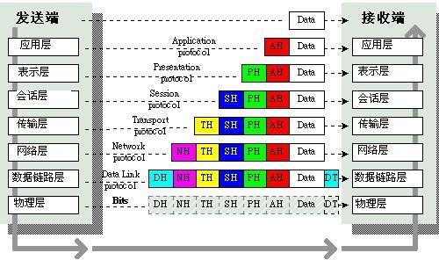
Append Data Header
Dubbo Data Header
此图来自网络

Slide 10
Data Header
Network
Transport
Session
Presentation
IP
TCP
Dubbo
Serialized Data
Bit offset | 0 - 3 | 4 - 7 | 8 - 13 | 14 - 15 | 16 - 18 | 19 - 31
0 | Version | Header Length | Differentiated Services Code Point | Explicit Congestion Notification | Total Length
32 | Identification |  |  |  | Flags | Fragment Offset
64 | Time to Live |  | Protocol |  | Header Checksum
96 | Source IP Address
128 | Destination IP Address
160 | Options ( if Header Length > 5 )
IP
Bit offset | 0 - 3 | 4 - 7 | 8 | 9 | 10 | 11 | 12 | 13 | 14 | 15 | 16 - 23 | 24 - 31
0 | Source port |  |  |  |  |  |  |  |  |  | Destination port
32 | Sequence number
64 | Acknowledgment number (if ACK set)
96 | Data offset | Reserved | C W R | E C E | U R G | A C K | P S H | R S T | S Y N | F I N | Window Size
128 | Checksum |  |  |  |  |  |  |  |  |  | Urgent pointer (if URG set)
160 | Options (if Data Offset > 5) |  |  |  |  |  |  |  |  |  |  | padding
TCP
Bit offset | 0 - 7 | 8-15 | 16-20 | 21 | 22 | 23 | 24-31
0 | Magic High | Magic Low | Serialization id | event | Two way | Req/res | status
32 - 95 | Id (long)
96-127 | data length
Dubbo

Slide 11
Data Header
Port Unification - Magic Code
多协议支持
Telnet
兼容
Long Id VS Id 轮转
同步转异步
过期策略 + id轮转
扩展header
Response Header中增加服务器状态

Slide 12
Data Header – 同步转异步
并行发起多个请求，但只使用一个线程
xxxService.findXxx();
Future<Xxx> xxxFuture = RpcContext.getFuture();
2.request
UserThread
1.findXxx
IOThread
Server
6.response
4.getFuture
3.setFuture
RpcContext
5.get/wait
7.set/notify
sync
async
Future

Slide 13
Body Serialization
几个关键因素
数据大小（传输速度）
序列化&反序列化速度（CPU资源）
兼容性&易用性

Slide 14
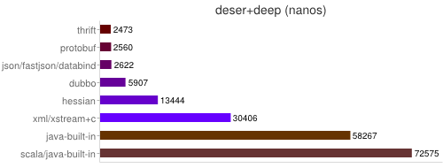
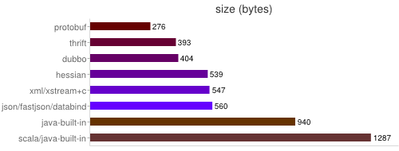
Serialization Performance
Tool：https://github.com/eishay/jvm-serializers/wiki

Slide 15
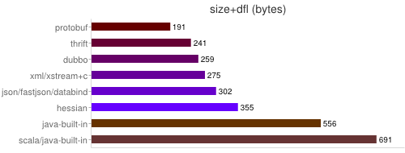
Serialization Performance
压缩35%

Slide 16
Body Serialization
远程服务调用时间主要消耗
网络开销 -> 数据包大小
生产环境某应用容量测试：
9台服务器压力转到1台后（Cpu 3% 网络 90%）
Dubbo序列化主要优化目标
减少数据包大小（主要）
提高序列化反序列化性能

Slide 17
Serialization Optimization
Special basic type
Multiplex flag
Ordered vs. Named
Contract vs. Self-description
Poison vs. Exception
Notes:
Special basic type
int List Map
变长int ，部分int（0-）写到type中
Multiplex flag（object Null int bytes map ）（前3bit，32个特殊的int value）
Type(包含len、及特殊值Special basic type）
Poison vs. Exception
NeedMore

Slide 18
Serialization
Named
Self-description
Ordered
Contract
Header
Header
ID:
1688
Integer
Alibaba
1688
Name:
String
Alibaba
Header
Name:
String
Alibaba
ID:
Integer
1688

Slide 19
Serialization 如何选择
易用性：
Java/ compactedjava > hessian2 > dubbo>pb
性能：
pb > dubbo > hessian2 > compactedjava > java

Slide 20
IO模型
数据协议
线程模型
IO 模型

Slide 21
IO模型
IO Model
NIO
TCP选项
IRQ

Slide 22
IO模型
IO请求划分两个阶段：
等待数据就绪
从内核缓冲区拷贝到进程缓冲区
按照请求是否阻塞
同步IO
异步IO
Unix的5种IO模型
Blocking I/O
Non-Blocking I/O
I/O Multiplexing
Signal-Driven I/O
Asynchronous I/O
同步IO
异步IO

Slide 23
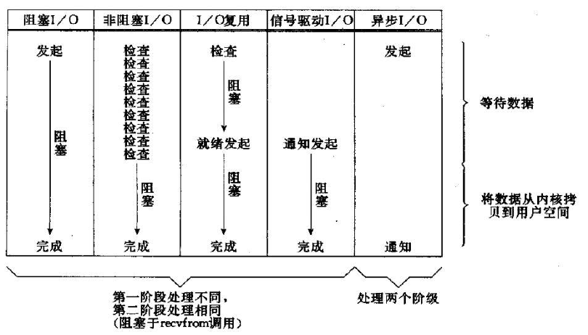
IO模型之间的区别

Slide 24
NIO带来了什么
事件驱动模型
避免多线程
单线程处理多任务
非阻塞IO,IO读写不再阻塞，而是返回0
基于block的传输，通常比基于流的传输更高效
更高级的IO函数，zero-copy
IO多路复用大大提高了java网络应用的可伸缩性和实用性

Slide 25
NIO - Reactor模式
NIO网络框架的典型模式
核心组件
Synchronous Event Demultiplexer
Event loop + 事件分离
Dispatcher
事件派发,可以多线程
Request Handle
事件处理,业务代码
Mina Netty 都是此模式的实现

Slide 26
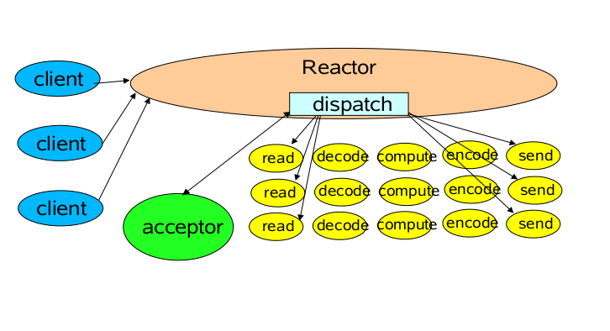
Reactor示意图
线程模型中详细讲解

Slide 27
NIO优化 - TCP选项
合理设置TCP/IP在某些时候可以起到显著的效果

Slide 28
SO_RCVBUF和SO_SNDBUF
Socket缓冲区大小至少应该是连接的MSS的四倍，
MSS=MTU - 40，一般以太网卡的MTU=1500字节。MSS：最大分段大小MTU：最大传输单元
在以太网上，4k通常是不够的，增加到16K，吞估量增加了40%。
对于一次性发送大量数据的应用，增加发送缓冲区到48K、64K可能是唯一的最有效地提高性能的方式。为了最大化性能，发送缓冲区可能至少要跟BDP（带宽延迟乘积）一样大小。
对于大量接收数据的应用，提高接收缓冲区，能减少发送端的阻塞。
如果应用既发送大量数据，也接收大量数据，recv buffer和send buffer应该同时增加

Slide 29
Nagle算法：SO_TCPNODELAY
NAGLE算法通过将缓冲区内的小封包自动相连，组成较大的封包，阻止大量小封包的发送阻塞网络，从而提高网络应用效率
Socket. setTcpNoDelay(true); 实时性要求较高的应用(telnet 、服务调用),需要关闭该算法，否则响应时间会受影响。

Slide 30
SO_KEEPALIVE
Socket.setKeepAlive(boolean)
这是TCP层，而非HTTP协议的keep-alive概念
默认一般为false，用于TCP连接保活，默认间隔2个小时
TCP心跳间隔是全局设置，建议在应用层做心跳

Slide 31
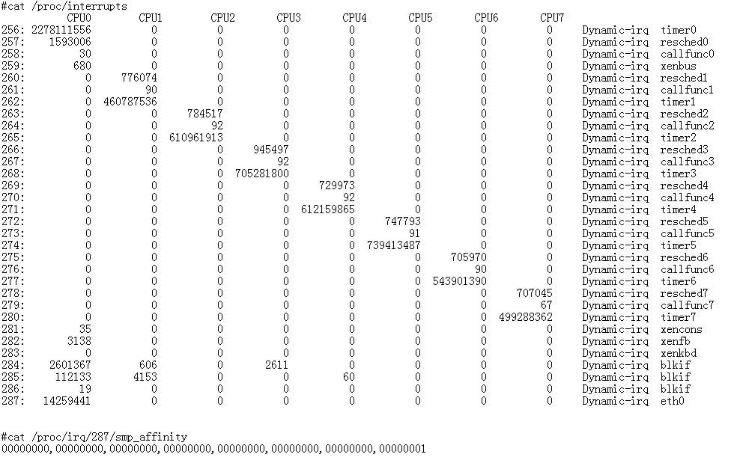
中断

Slide 32
软中断
软中断此时都是运行在在硬件中断相应的cpu上。
如果始终是cpu0相应网卡的硬件中断，那么始终都是cpu0在处理软中断，而此时cpu1就被浪费了，因为无法并行的执行多个软中断

Slide 33
Linux内核优化- RPS
网卡数据包处理优化
Linux 内核开启 RPS, 小包处理提升15+%
RPS 这项技术将流入的数据包分布给所有可用的 CPU 去处理。
使用Linux Kernel 2.6.35开启该功能Dubbo的TPS提高3倍
RPS (Receive Packet Steering) 基本原理
根据数据包的源地址，目的地址以及目的和源端口，计算出一个hash值，然后根据这个hash值来选择软中断运行的cpu，
从上层来看，也就是说将每个连接和cpu绑定，并通过这个hash值，来均衡软中断在多个cpu上

Slide 34
线程模型
数据协议
线程模型
IO 模型

Slide 35
线程模型内容
Reactor线程模型
序列化线程
业务线程派发策略

Slide 36
Reactor单线程模型

Slide 37
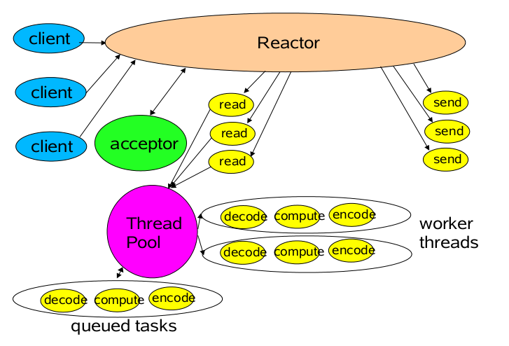
Reactor多线程模型

Slide 38
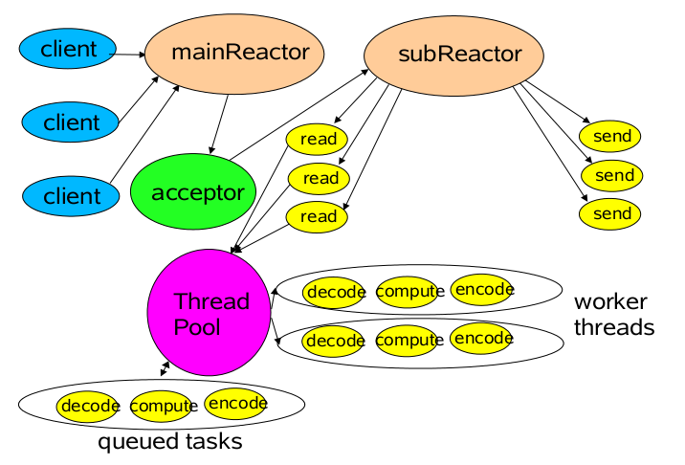
Reactor多线程模型

Slide 39
IO线程处理序列化
BizHandler
Codec & deserialize buffer data
do next in thread pool
message
IoThread
buffer
CodecHandler
message
ExecutorHandler
clear buffer
return
message
BizHandler
在IO线程处理反序列化问题是?
可以直接在业务线程处理么？
可以改进么？
Notes:
Cpu资源分配不均
单连接
Channel Attach PipeLine(Handler List)
IO Worker & CPU

Slide 40
业务线程处理序列化
Desiralize Data Frame
DesiralizationHandler
message
BizHandler
Read data Frame
do next in thread pool
IoThread
Channel buffer
CodecHandler
Data Frame
ExecutorHandler
clear buffer
DesiralizationHandler
BizHandler
message
Desiralize Data Frame
Codec 可以放到业务线程池处理么？有必要么？

Slide 41
Reactor多线程模型
Client
MainReactor
subReactor
Client
read
send
Accceptor
Client
read
send
read
send
Thread
pool
decode
compute
Thread
pool
deserize
encode
serialize
decode
compute
decode
deserize
encode
serialize
Notes:
减少worker线程的处理占用时间，可以有效的减少worker线程的周期循环时间.

Slide 42
线程派发策略
5个事件
Connect (连接建立)
Disconnect (连接断开）
MessageReceived (消息已接受)
Sent(消息已发送)
Exception Caught(异常)
派发策略
5个事件共享同一个线程池
Connect disconnect 使用独立线程池(size为1)
全部不派发线程池，IO线程处理

Slide 43
Thread Pool Size
设置多少线程合适？
有这样一个模块
cpu计算时间18ms（running）
查询数据库，网络io时间80ms（waiting）
解析结果2ms如果服务器2CPU，大家看看这里多少线程合适
充分利用cpu资源：
线程数量=100/20*2=10

Slide 44
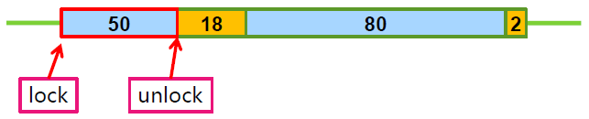
Thread Pool Size
从CPU角度而言
线程数量=（cpu时间+cpu等待时间）/cpu时间*cpu数量
线程数量的设置就是由CPU决定的？
有这样一个模块：
线程同步锁(数据库事务锁)50ms
cpu时间18ms
查询数据库，网络io时间80ms
解析结果2ms 如果服务器有2个CPU，这个模块线程多少合适？

Slide 45
Thread Pool Size
CPU计算为瓶颈，计算线程数量
线程数=(18 + 2 + 50 + 80) / 20 * 2 = 15
以线程同步锁为瓶颈，计算线程数
线程数=(50 + 18 + 2 + 80) / 50 * 1/1 = 3

Slide 46
Thread Pool Size
公式一：
线程数量=（线程总时间/瓶颈资源时间）* 瓶颈资源的线程并行数
准确的讲
瓶颈资源的线程并行数=瓶颈资源的总份数/单次请求占用瓶颈资源的份数
约束：
在计算的时候，对同一类资源的消耗时间进行合并
公式二：
QPS=1000/线程总时间*线程数
注意：
如果线程数不够，则QPS减少。
线程本身也要消耗资源，如果线程太多，同样QPS会下降。

Slide 47
其他优化
其他优化
Lock free data structure
Buffer copy (Zero Copy)
JVM GC tuning
Context Switch
同步转异步
Javassist Proxy改进JDK proxy
注意性能的短板效应，避免过度优化
优化的代价，通常是牺牲未来的可能性。

Slide 48
总结
数据协议
同步转异步
高效序列化
NIO
TCP属性设置
Linux内核开启RPS
线程模型
IO线程池与业务线程池的隔离
线程池计算方法
其他优化

Slide 49
参考
《Linux高级网络编程》
《NIO trick and trip》-伯岩
《淘宝前台系统优化实践》- 蒋江伟
《 Receive packet steering patch详解》

Slide 50
Q & A
Q & A

Slide 51
End
Thanks

